Slide 1
大阪府版「にも包括」ポータルサイト 情報シート
01
02
03
大阪市
窓口
「にも包括」
協議の場
情報
地域移行を検討したい時の連絡先はこちらです。
「にも包括」協議の場では、こんな活動をしています。
こんな情報があります。

Slide 2
01
窓口
地域移行を検討する時は、下記にご連絡ください。
★各区保健福祉センター★ ・・・地域移行支援サービス（障がい福祉サービス）
区 | 申請に関する相談（窓口） （保健福祉業務担当事務） | 退院・地域生活に向けた相談 （精神保健福祉相談員）
北 | ０６－６３１３－９８５７ | ０６－６３１３－９９６８
都島 | ０６－６８８２－９８５７ | ０６－６８８２－９９６８
福島 | ０６－６４６４－９８５７ | ０６－６４６４－９９６８
此花 | ０６－６４６６－９８５７ | ０６－６４６６－９９６８
中央 | ０６－６２６７－９８５７ | ０６－６２６７－９９６８
西 | ０６－６５３２－９８５７ | ０６－６５３２－９９６８
港 | ０６－６５７６－９８５７ | ０６－６５７６－９９６８
大正 | ０６－４３９４－９８５７ | ０６－４３９４－９９６８
天王寺 | ０６－６７７４－９８５７ | ０６－６７７４－９９６８
浪速 | ０６－６６４７－９８９７ | ０６－６６４７－９９６８
西淀川 | ０６－６４７８－９９５４ | ０６－６４７８－９９６８
淀川 | ０６－６３０８－９８５７ | ０６－６３０８－９９６８
区 | 申請に関する相談（窓口） （保健福祉業務担当事務） | 退院・地域生活に向けた相談 （精神保健福祉相談員）
東淀川 | ０６－４８０９－９８８２ | ０６－４８０９－９９６８
東成 | ０６－６９７７－９８５７ | ０６－６９７７－９９６８
生野 | ０６－６７１５－９８５７ | ０６－６７１５－９９６８
旭 | ０６－６９５７－９８５７ | ０６－６９５７－９９６８
城東 | ０６－６９３０－９８５７ | ０６－６９３０－９９６８
鶴見 | ０６－６９１５－９８５７ | ０６－６９１５－９９６８
阿倍野 | ０６－６６２２－９８５７ | ０６－６６２２－９９６８
住之江 | ０６－６６８２－９８５７ | ０６－６６８２－９９６８
住吉 | ０６－６６９４－９８５７ | ０６－６６９４－９９６８
東住吉 | ０６－４３９９－９８５７ | ０６－４３９９－９９６８
平野 | ０６－４３０２－９８５７ | ０６－４３０２－９９６８
西成 | ０６－６６５９－９８５７ | ０６－６６５９－９９６８
★大阪市こころの健康センター★ ・・・大阪市地域生活移行推進事業のお問い合わせ及びご利用の相談
TEL：０６－６９２２－８５２０（地域生活移行推進事業担当者）

Slide 3
02
精神障がいにも対応した地域包括ケアシステムの構築のための
協議の場について
具体的な内容
協議の場の名称
保健・医療・福祉関係者による協議の場として、令和3年2月に大阪市障がい者施策推進協議会のもとに「精神障がい者地域生活支援部会」を設置しました。精神障がい者が地域の一員として安心して自分らしい暮らしを営むことができるよう課題を検討し施策審議を進めています。
【令和7年度】
第１回 令和7年8月14日(木)於：こころの健康センター
審議事項
・令和６年度精神科在院患者調査からの報告について
・令和６年度こころの健康センターの「にも包括」に係る取り組みについて
・精神科病院における虐待防止に向けた取り組みについて
・高齢者施設等への入所を希望する方への支援モデル事業（案）について
・障がい者等基礎調査について
第２回 令和８年３月６日(金)於：こころの健康センター
審議事項
・令和７年度大阪市障がい者等基礎調査について
・大阪市障がい者支援計画の中間見直し及び次期障がい福祉計画・障がい児福祉計画の策定
について
・令和７年度 精神障害にも対応した地域包括ケアシステムの取り組みについて
第３回 令和８年３月13日(金) 書面開催
審議事項
・障がい者等基礎調査（精神科病院入院者用）の調査報告について
・令和８年度大阪市障がい者施策推進協議会 ワーキング会議 委員について
ホームページアドレス https://www.city.osaka.lg.jp/kenko/page/0000571188.html
大阪市障がい者施策推進協議会
精神障がい者地域生活支援部会
開催頻度
年3回
協議の場の事務局
大阪市こころの健康センター
協議の場の構成員
・学識経験者
・当事者関係団体
・医療関係団体
・福祉関係団体

Slide 4
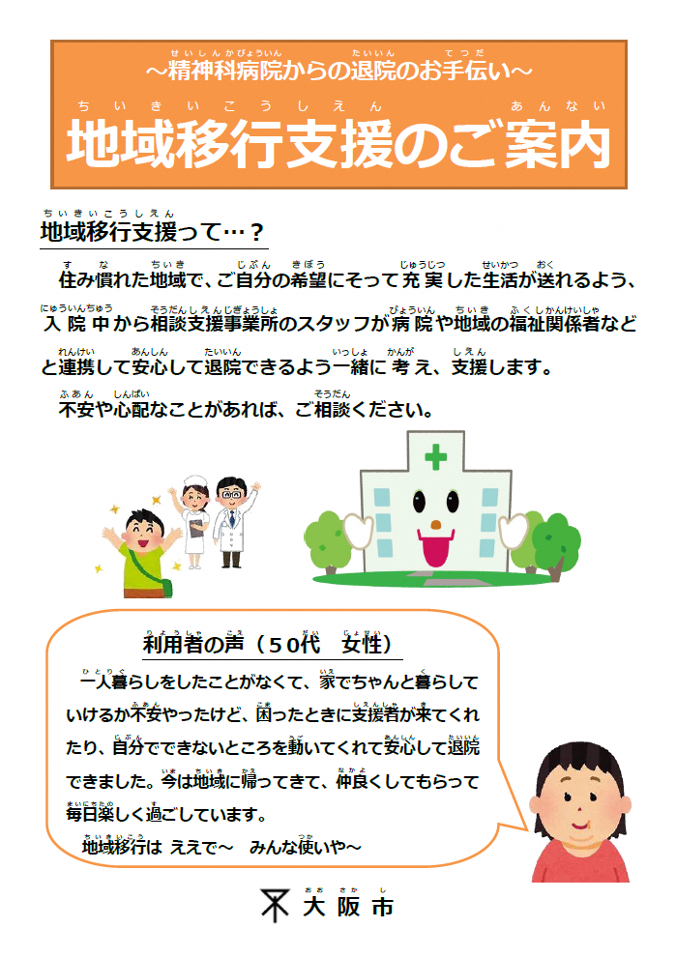
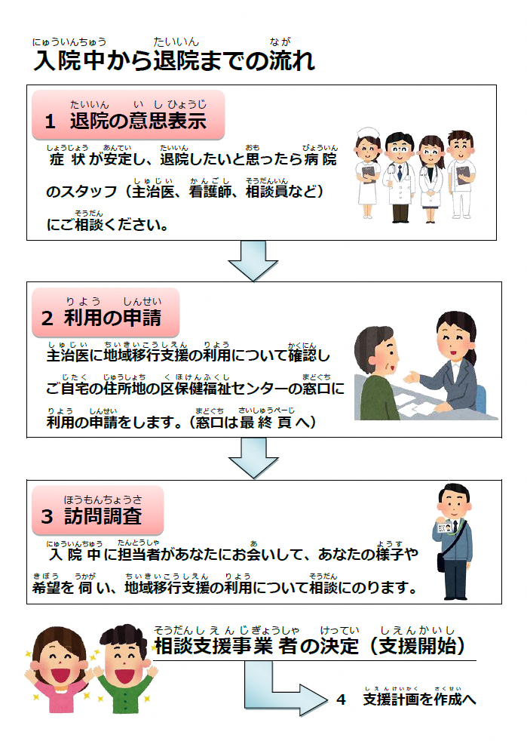
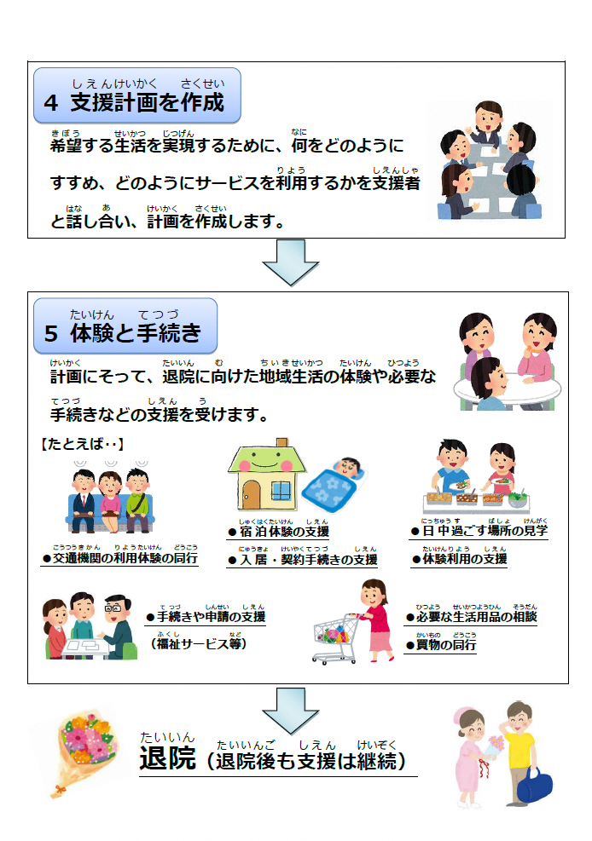
03
情報提供
地域移行支援（障がい福祉サービス）
1

Slide 5
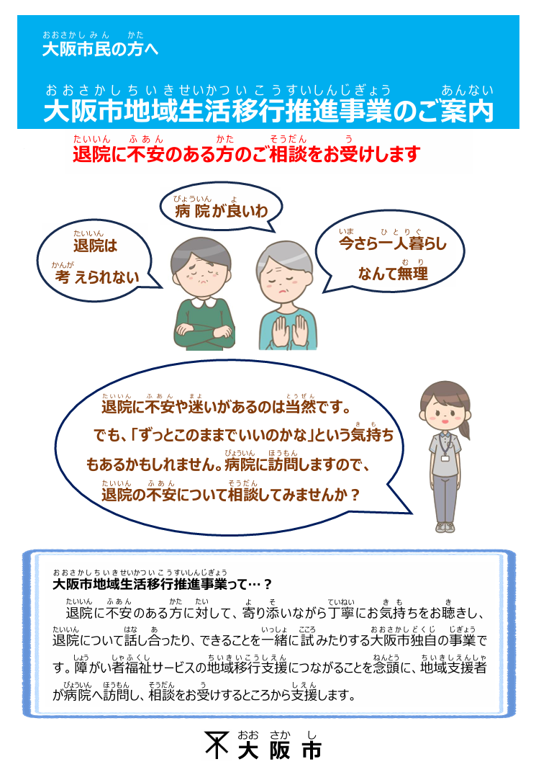
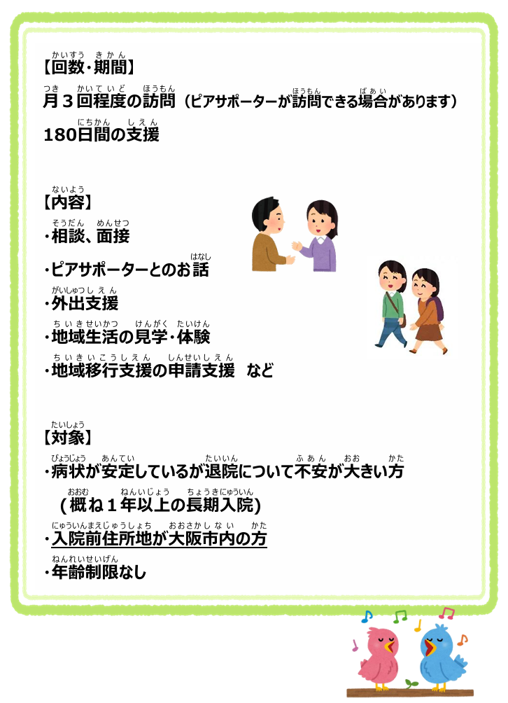
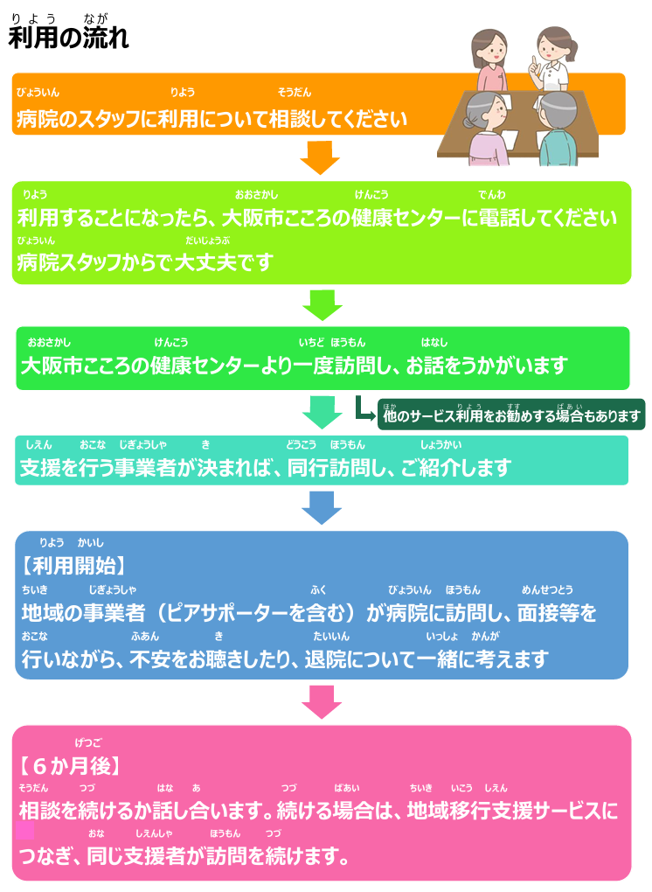
03
情報提供
地域生活移行推進事業①（本市独自事業）
２

Slide 6
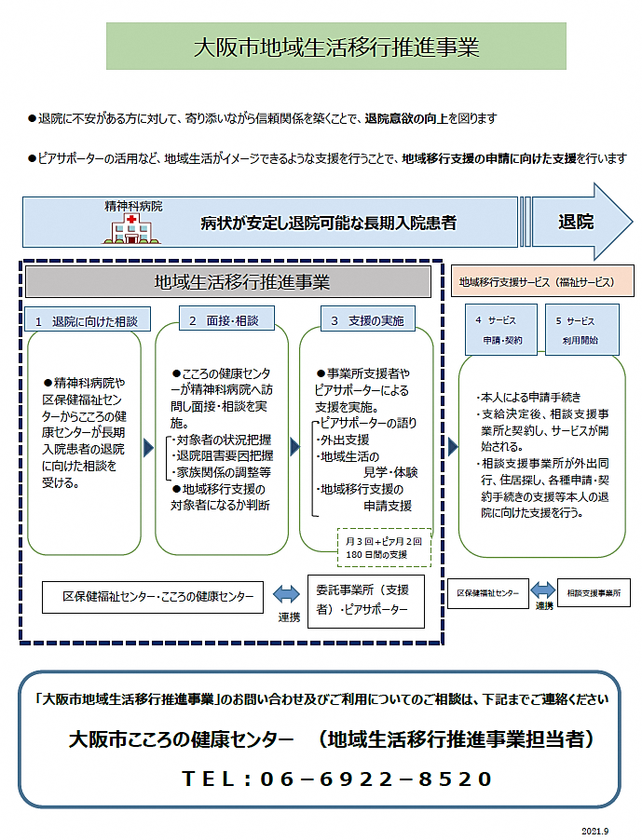
03
情報提供
地域生活移行推進事業②（本市独自事業）
３
～退院に不安がある方に対して、寄り添いながら信頼関係を
築くことで、退院意欲の向上を図る事業です～
◆事業対象者：
病状が安定しているにもかかわらず、精神科病院での入院が長期化（概ね1年以上）しており、入院前の住所地が大阪市内の方
◆事業内容：
支援者が月２回程度、病院へ訪問し、面会や外出同行を通して本人からの相談に対応したり、ピアサポーターとの交流等を行ったりすることで退院意欲を高め、本人の意向により地域移行支援（障がい福祉サービス）の申請ができるように支援します。
◆お問い合わせ先：
事業に関するご質問やご相談は、下記までご連絡ください。
大阪市こころの健康センター（地域生活移行推進事業担当者）
TEL：06－6922－8520

